Slide 1


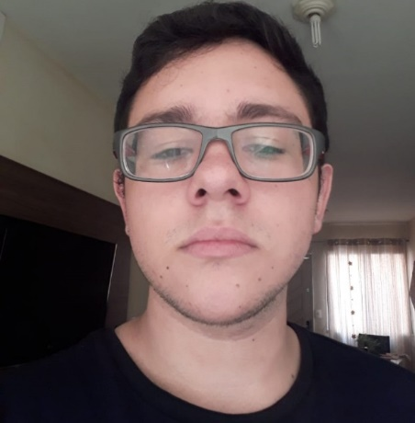

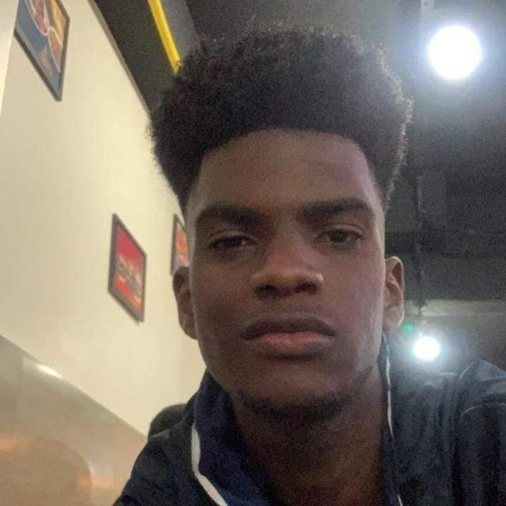


Integrantes
Camila Mamede
Christian Raphael
Larissa Custódio
Lucas Matheus
Gustavo Henrique
Elton Silva

Slide 2


Slide 3
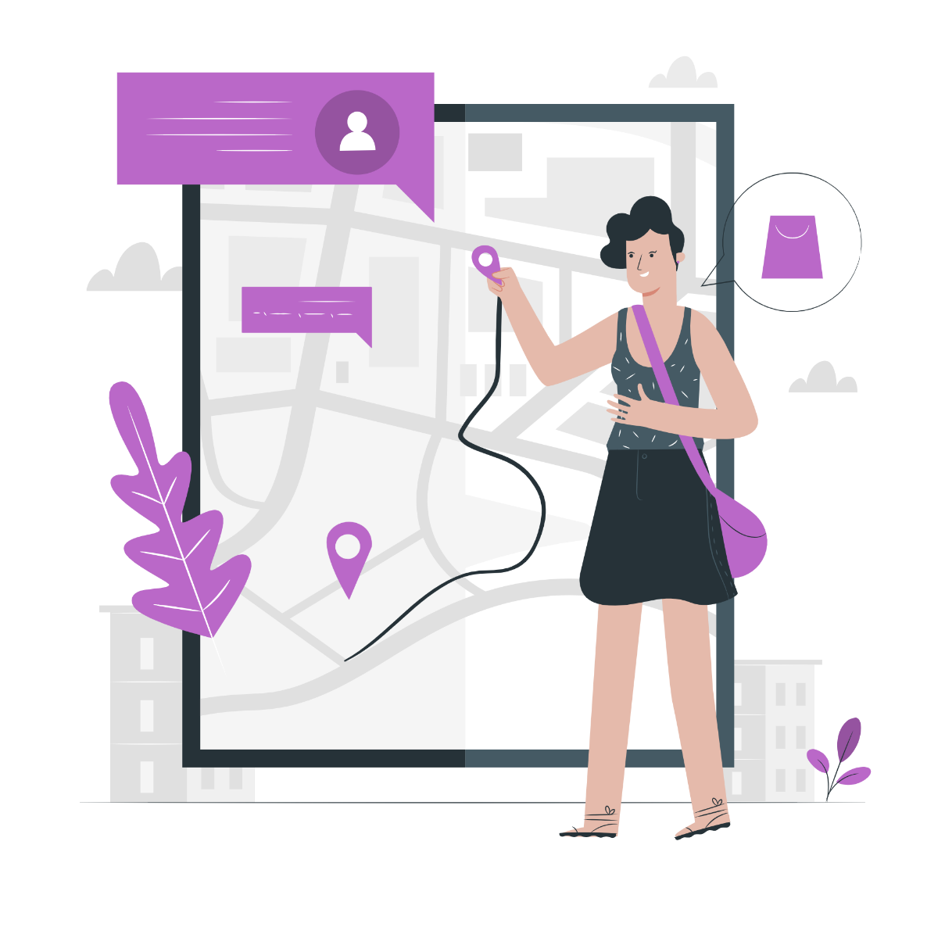
Segurança da mulher na locomoção
O projeto visa promover segurança a mulher na locomoção do dia a dia.
A empresa que mais se aproxima do nosso negócio é a empresa Malalai, que através de um aplicativo e um anel, faz com que as mulheres consigam andar pelo trajeto mais seguro e compartilhar sua localização com quem quiser através do anel que a mulher deve utilizar.

Slide 4
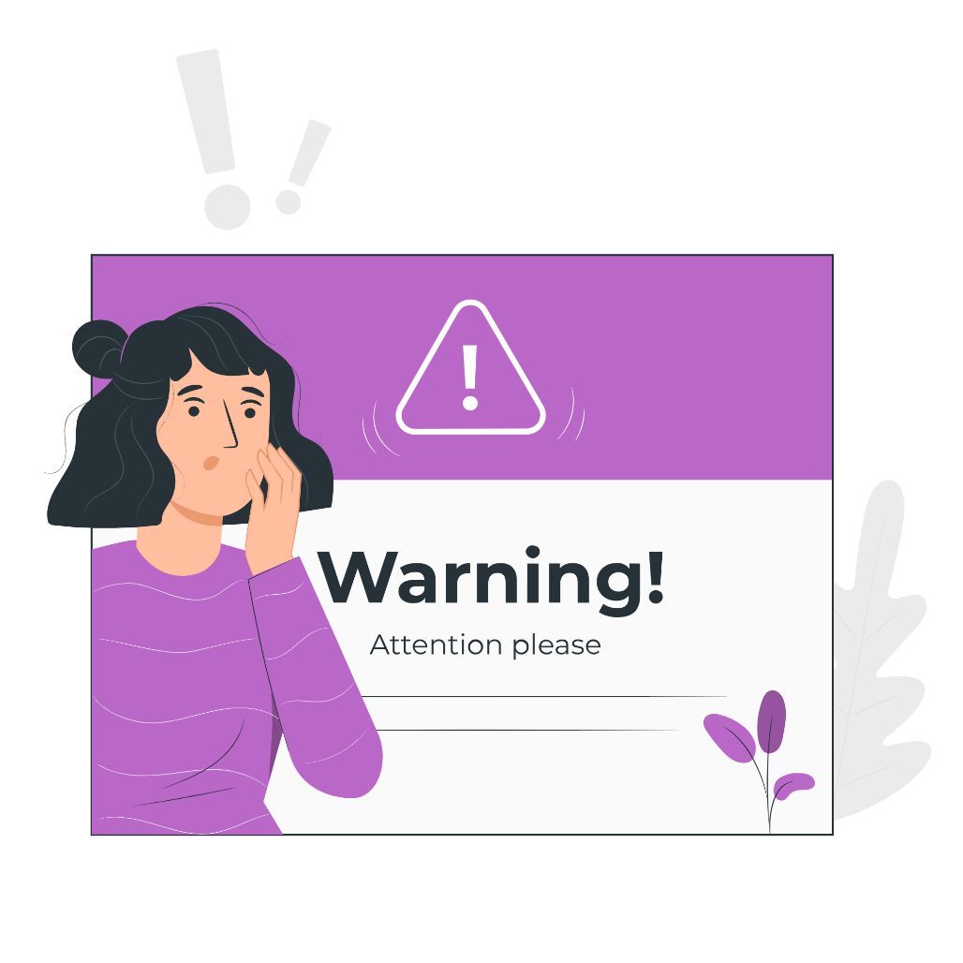
Assédio sexual no Brasil
Quatro em cada dez brasileiras (42%) já foram vítimas de assédio sexual no Brasil, segundo o instituto de pesquisa Datafolha em 2017;
56% das mulheres entre 16 e 24 anos relatam ter sido assediadas nas ruas, transporte público, no trabalho, na escola, na faculdade e em casa;
Outra pesquisa feita pela YouGov em 2016, encomendada pela Action Aid, relatou que metade das mulheres brasileiras afirmou já ter sido seguida nas ruas;
Ao falar sobre a situação que sentiram mais medo de sofrerem assédio, 70% responderam que sentem mais medo ao andar pelas ruas, 69% ao sair ou chegar em casa à noite e 68% no transporte público;

Slide 5
Solução proposta

Slide 6


Slide 7
Proto-persona

Slide 8

Nome e foto
Informações e comportamento
24 anos;
Solteira;
Vende doces na entrada de estações;
Retorna para a casa com suas mercadorias e com o lucro das vendas;
Conhece casos de mulheres próximas a ela que sofreram assédio ou tentativa de assalto.
Márcia Pereira
“Ouço relatos de outras comerciantes que já sofreram assédio.”
Informações e comportamento
Potenciais soluções
Retornar com segurança para a sua casa;
Receber informações sobre rotas seguras para a sua locomoção;
Encontrar outras mulheres que façam a mesma rota;
Acompanhar a localização de amigas/familiares.
Crie um grupo de locomoção que possibilite o encontro para andar com outras usuárias;
Trace a sua rota desde o ponto de partida até o de chegada;
Destaque no mapa informações relevantes sobre determinados locais;
Apresente o nível de periculosidade do local;
Possibilite o compartilhamento de localização.

Slide 9
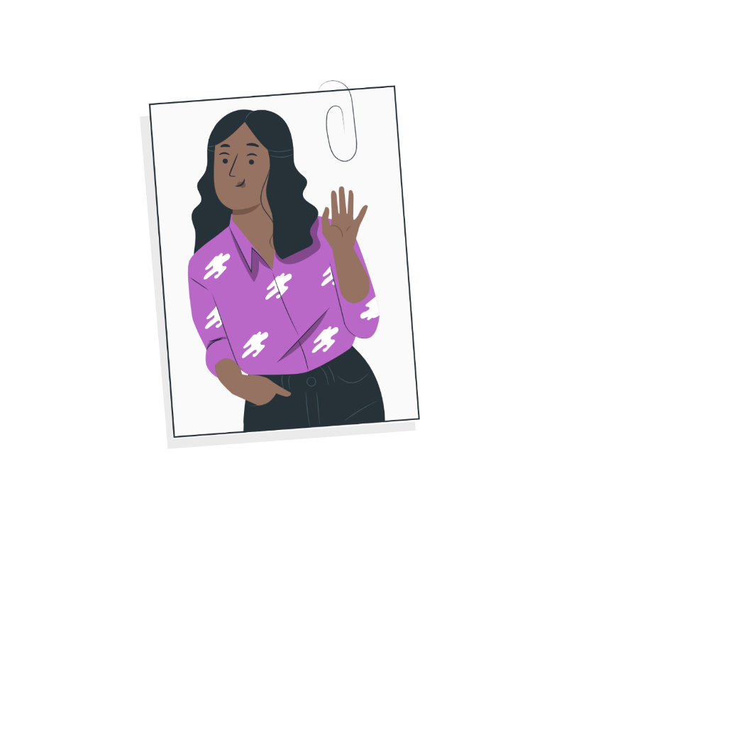
Nome e foto
Informações e comportamento
18 anos;
Estudante;
Sai constantemente aos finais de semana com as amigas;
Está constantemente conectada á rede;
Utiliza transporte público.
Ana Gabrielly
“Não sei reagir a situações de perigo ou ameaça ao voltar sozinha para a casa.”
Informações e comportamento
Potenciais soluções
Envie alertas para pessoas próximas quando a usuária se aproximar de lugares considerados como perigosos;
Possibilite o redirecionamento para um aplicativo de carona;
Acione usuárias que estejam próximas para auxiliar em situações perigosas;
Compartilhe dicas para saber o que fazer em determinadas situações de risco.
Sentir-se mais segura ao andar sozinha;
Receber auxílio/ajuda de mulheres que estão por perto;
Alertar familiares e/ou amigas se estiver em situações de risco;
Utilizar um meio de transporte mais seguro;
Receber dicas de defesa pessoal.

Slide 10
Backlog

Slide 11
ID | Requisito | Descrição | Classificação | Tamanho | Tipo
1 | API de Geolocalização | A aplicação deve possuir uma API de geolocalização | Essencial | 13 | Funcional
2 | Coletar dados de locais | A aplicação deve coletar dados estáticos sobre locais com alto índice de assédio e assaltos | Essencial | 13 | Funcional
3 | Criar grupo de locomoção na aplicação | A aplicação deve facilitar a criação de grupos com outras usuárias que usam a aplicação | Essencial | 13 | Funcional
4 | Compartilhar localização | A aplicação deve permitir que a usuária compartilhe sua localização com outras usuárias especificas | Importante | 8 | Funcional
5 | Alertar sobre locais perigosos | A aplicação deve possibilitar envio de alertas à usuária sobre locais com risco próximos a ela | Desejável | 8 | Funcional
6 | Disponibilizar dicas de defesa pessoal | A aplicação deve permitir que a usuária opte por receber conteúdo sobre defesa pessoal | Desejável | 5 | Funcional
7 | Criar feed | A aplicação deve permitir que a usuária compartilhe suas experiências em determinado local | Desejável | 8 | Funcional
8 | Vincular aplicação a um APP de carona | A aplicação deve possibilitar que a usuária consiga acessar facilmente um APP de carona confiável | Desejável | 3 | Funcional
9 | Definir rotas seguras | A aplicação deve possibilitar que a usuária informe a rota que irá seguir e mostrar um caminho mais seguro | Importante | 8 | Funcional
10 | Alerta de Socorro | A aplicação deve possibilitar que a usuária consiga emitir um alerta de socorro | Importante | 8 | Funcional

Slide 12
Mudanças no escopo

Slide 13
Antes
Agora
A aplicação irá sugerir rotas com nenhuma ou poucas áreas de risco para a usuária utilizar.
A aplicação irá apresentar todas as rotas possíveis, e de acordo com as áreas de risco sinalizadas no mapa, a usuária decide qual rotar utilizar.

Slide 14
Diagrama de classes

Slide 15
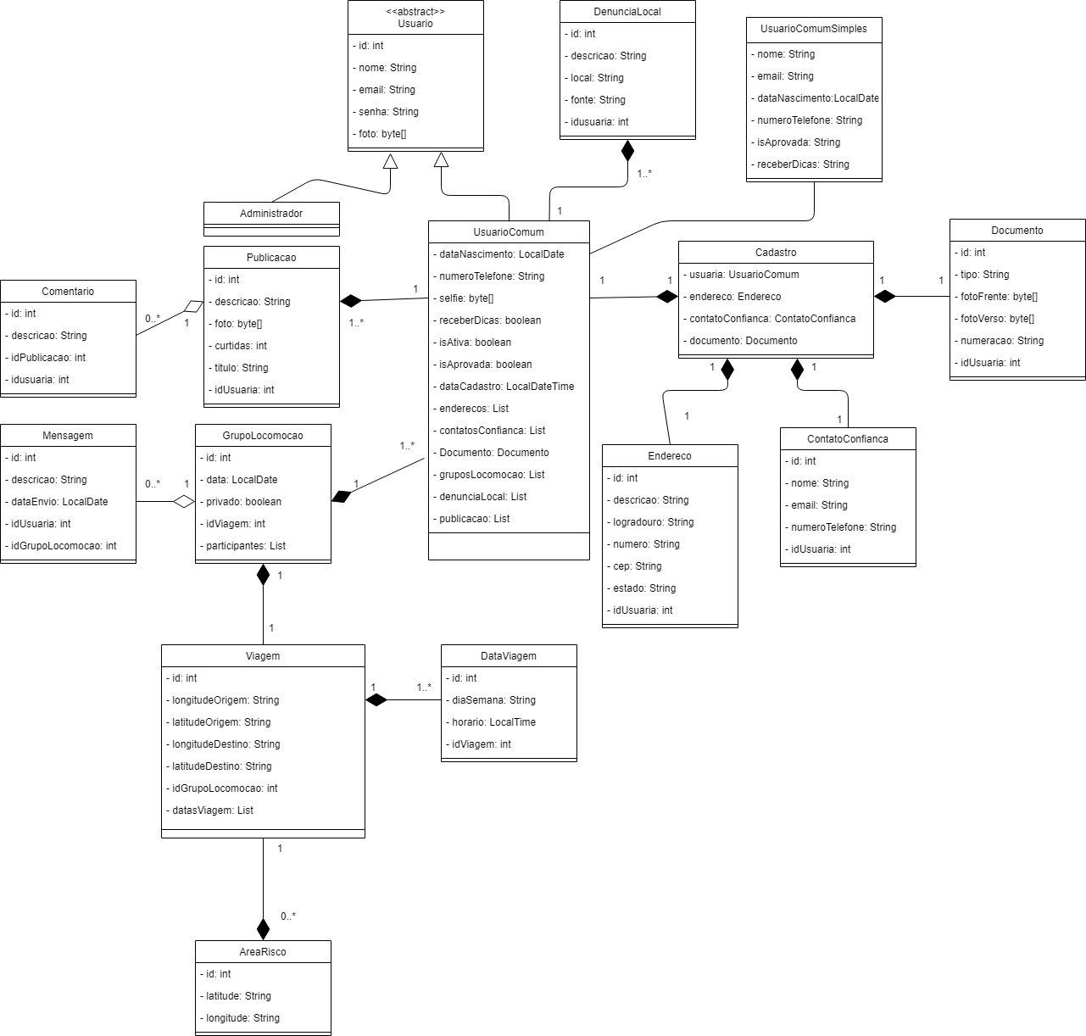

Slide 17
Modelo entidade relacionamento
(MER)

Slide 18
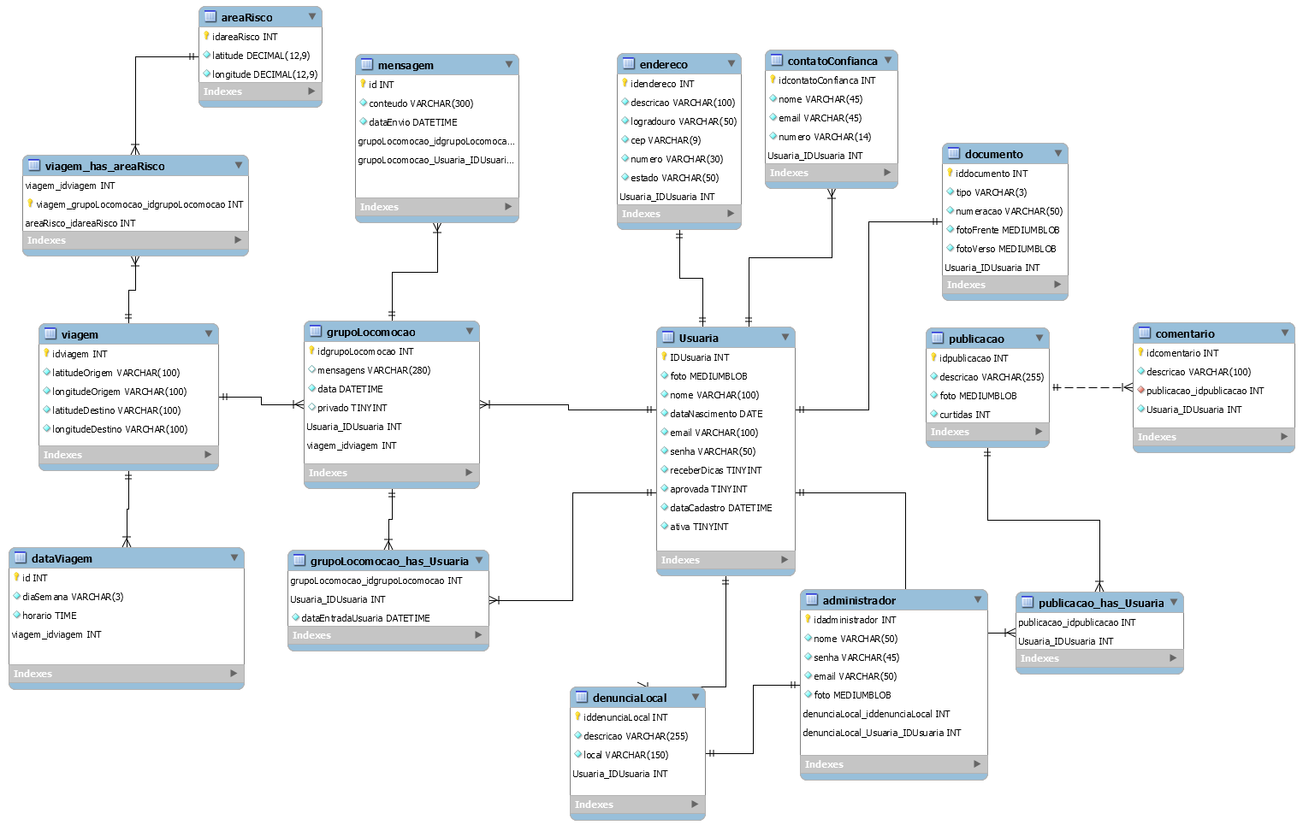

Slide 20
Diagrama de componentes

Slide 21
UsuarioComum Service
[Spring boot, service]
GrupoLocomocao Service
[Spring boot, service]
Viagem Service
[Spring boot, service]
Criação do usuário comum de acordo com as regras do negócio.
Criação do grupo de locomoção de acordo com as regras do negócio.
Criação da viagem de acordo com as regras do negócio.
Database
[Container: SQL Server]
Armazena os dados da solução
UsuarioComum Controller
[Spring boot, REST Controller]
GrupoLocomocao Controller
[Spring boot, REST Controller]
Viagem Controller
[Spring boot, REST Controller]
CRUD dos usuários comuns.
CRUD dos grupos de locomoção.
CRUD das viagens realizadas pelas usuárias.
ClientSide Web
[Container: HTML|CSS|JS|JQuery]
ClientSide Web
[Container: HTML|CSS|JS|JQuery]
Gooogle Maps
[Container: API Google]
API de Geolocalização
Dashboard administrativa
Aplicação para a usuária definir a rota segura

Slide 22
Inovação

Slide 23







Trajeto baseado nas áreas de risco;
Mensageria para disparo de ajuda;
Criação de grupos de locomoção;
Realização de denúncias de área de risco;
Publicações entre usuárias.

Slide 24

Safe Route
Dashboard
Documento de layout

Slide 25
Roadmap

Slide 26



Agosto
Setembro
Outubro
Novembro
Dezembro
UX/UI Research
Produção de artefatos
Prototipação
Desenvolvimento e Integração
Notificação
Dicas de auto defesa
Chat entre usuárias
Sprint 1
Sprint 2
Sprint 3

Slide 27
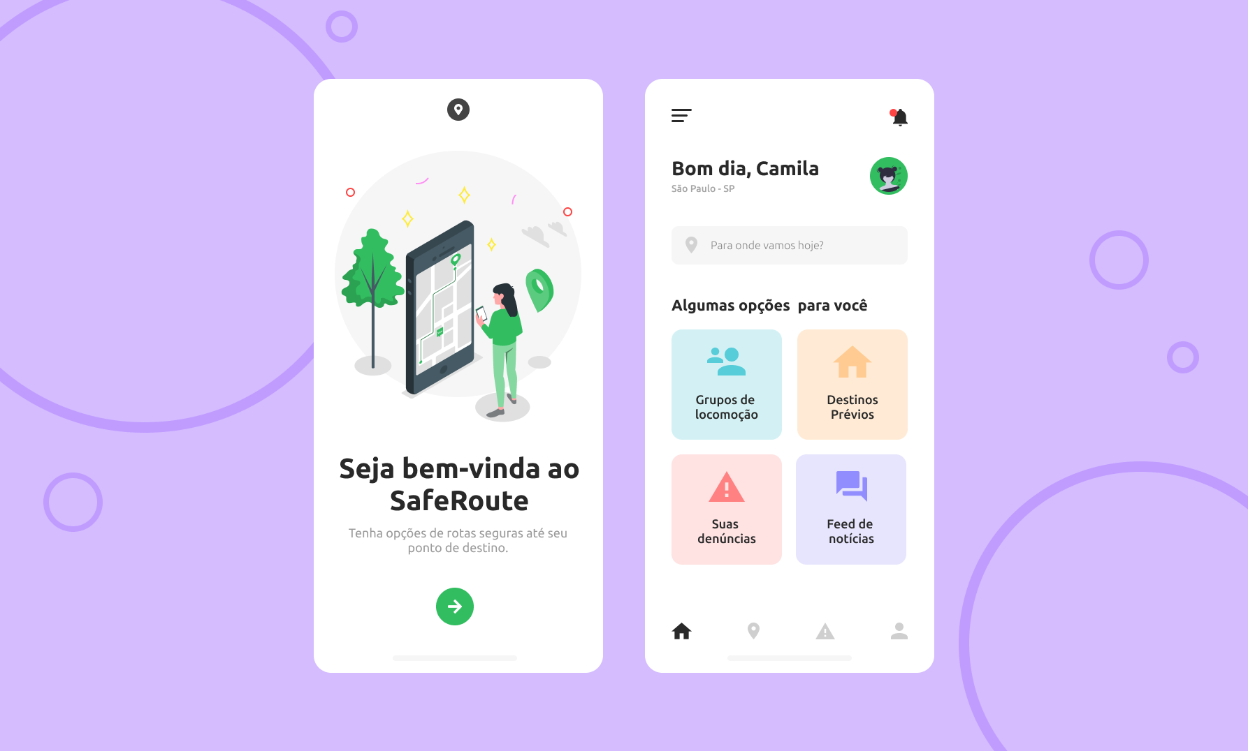

Slide 28
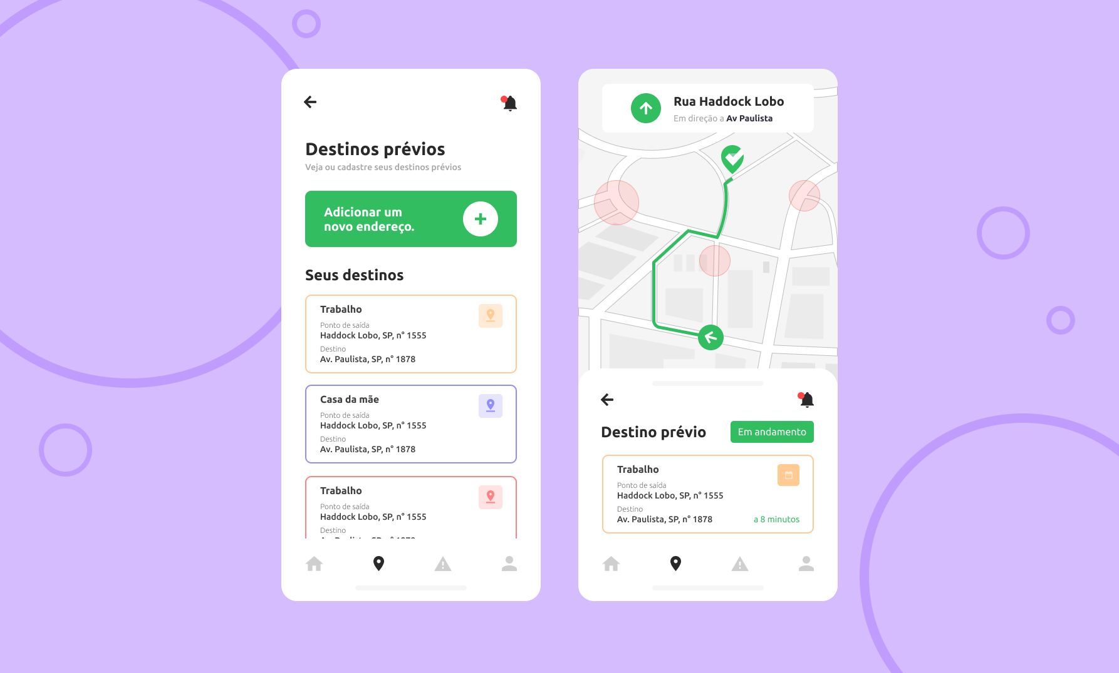

Slide 29

Obrigado pela atenção :)

